Slide 1

Inscripción a Mesas de Examen
Proyecto desarrollado con React y Firebase Firestore

Slide 2
¿Quiénes somos?
Somos un grupo de cuatro estudiantes desarrolladores que diseñaron una página web moderna e intuitiva con el fin de facilitar la inscripción a mesas de examen brindando toda la información que necesitaran para rendir.
El sistema fue creado como parte de un proyecto académico, utilizando tecnologías web actuales y servicios en la nube para optimizar la experiencia tanto de alumnos como de profesores.

Slide 3
Problema
El proceso tradicional de inscripción a mesas de examen suele ser muy lento, manual y poco organizado, además de ser poco intuitivo para los usuarios y difícil de navegar.

Slide 4
Nuestra propuesta
Una página web interactiva que permite a los alumnos inscribirse fácilmente a las mesas de examen y a los profesores consultar las inscripciones en un panel centralizado.
El sistema permite:
• El registro de alumnos y profesores
• Selección de hasta 5 materias por alumno
• Visualización agrupada por materia

Slide 5
¿Cómo funciona?
El usuario se registra indicando su nombre, correo, DNI y rol (Alumno o Profesor).
Si elige Alumno, accede al formulario donde selecciona materias del ciclo básico y superior.
Si elige Profesor, accede al panel donde puede consultar y filtrar inscripciones.
Toda la información se guarda automáticamente en Firebase Firestore.

Slide 6
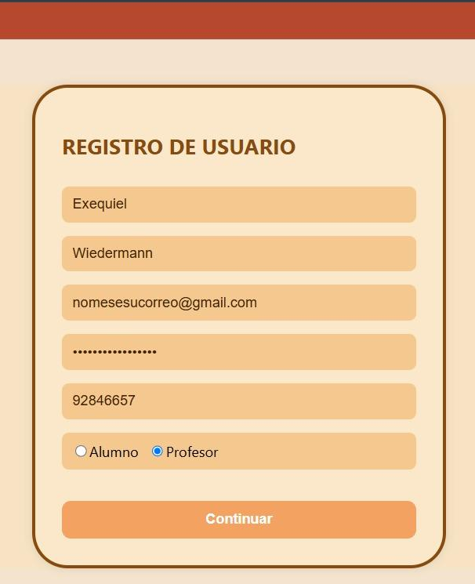
Registro de usuario

Slide 7
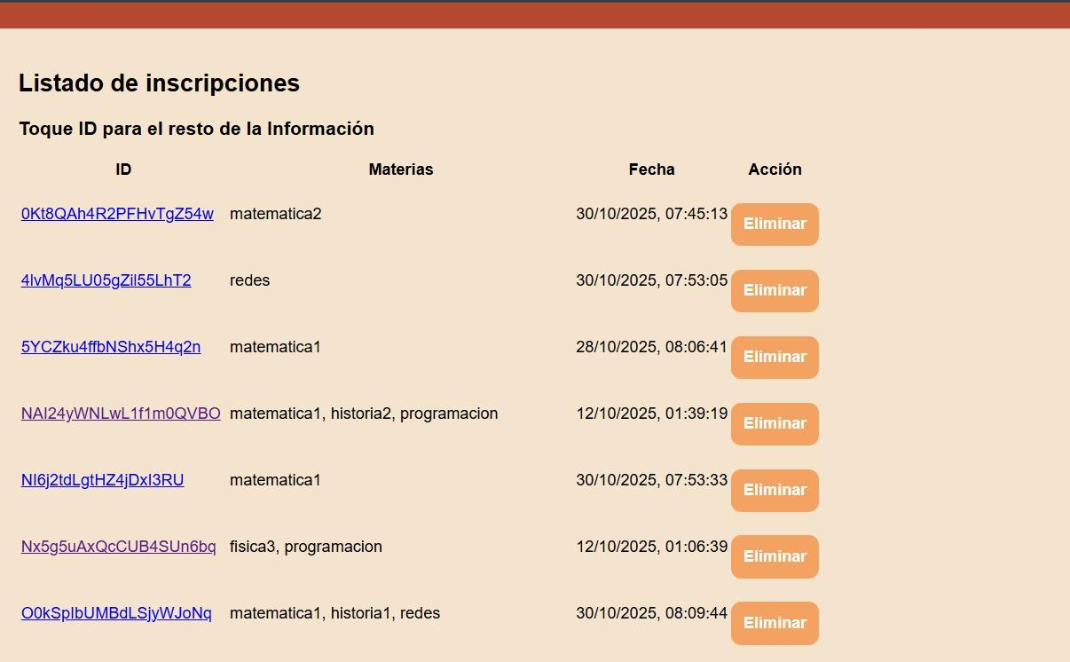
Lo que puede ver el profesor

Slide 8
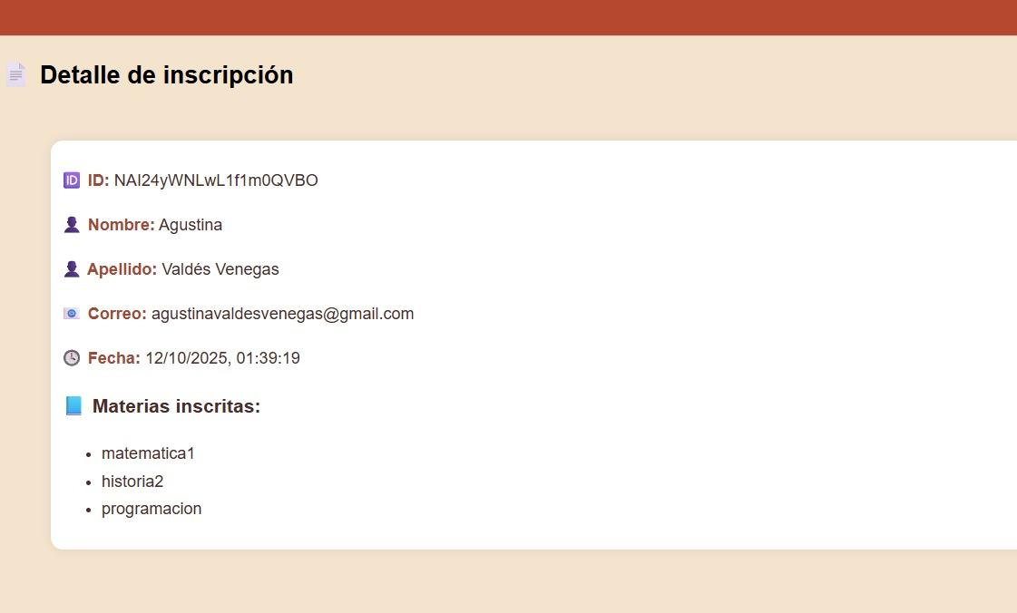
Lo que puede ver el profesor

Slide 9
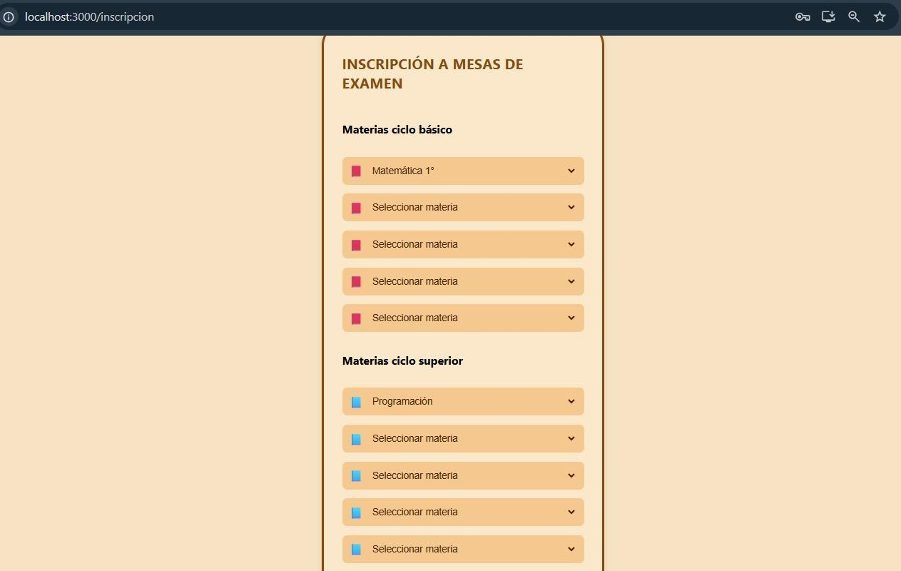
Panel de inscripción a mesas

Slide 10
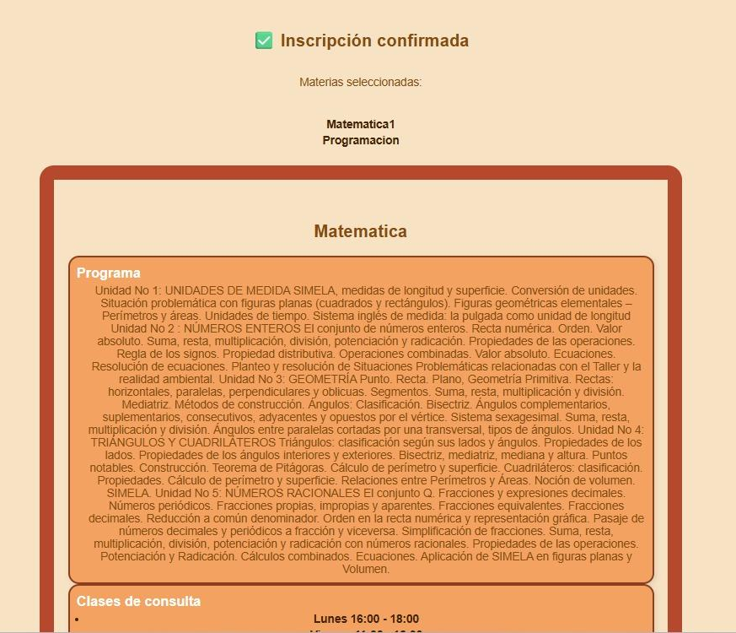
Pantallas mostrando las inscripciones

Slide 11
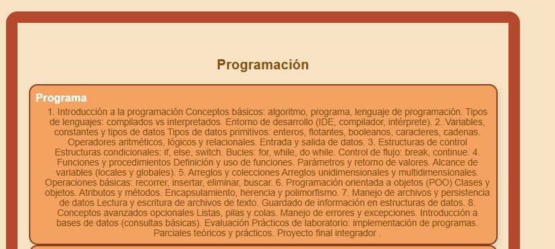
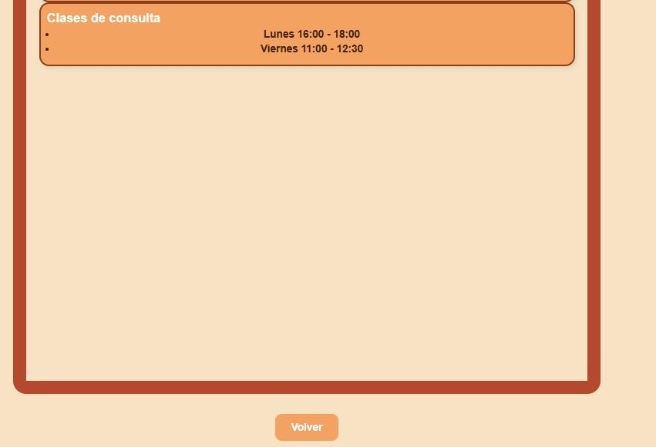
Pantallas mostrando las inscripciones

Slide 12
Tecnologías utilizadas
React.js → Interfaz moderna y dinámica
Firebase Firestore → Base de datos en la nube
JavaScript → Lógica de componentes
CSS → Diseño visual y estilo

Slide 13
Impacto
Digitaliza el proceso de inscripción
Mejora la organización y el acceso a la información
Reduce tiempos administrativos
Facilita la comunicación entre alumnos y profesores

Slide 14
Conclusión
El sistema de Inscripción a Mesas de Examen cumple con su objetivo de optimizar la gestión académica, ofreciendo una herramienta práctica, eficiente y adaptable para todo aquel que necesite usarla.
Permite un acceso rápido, seguro y ordenado a la información desde cualquier dispositivo.

Slide 15
¡Gracias por su atención!
Contacto: proyecto.mesas@educacion.edu.ar

